Slide 1
Nová výzva na zriadenie všeobecnej ambulancie

Slide 2
Nová výzva - základné informácie
Finančná podpora pre poskytovateľov všeobecnej ambulantnej starostlivosti na zriadenie nových všeobecných ambulancií v nedostatkových oblastiach.
11_Moderná a dostupná zdravotná starostlivosť
10 miliónov EUR
do roku 2026
finančná podpora pre 124 nových ambulancií do roku 2026
Finančná kompenzácie nákladov na zriadenie a prevádzkovanie novej všeobecnej ambulancie v nedostatkových okresoch.
Názov výzvy
Komponent
Alokácia
Obdobie
Cieľ
Účel
MZ SR vyhlasuje výzvu na získanie nenávratného finančného príspevku každý rok.

Slide 3
Nová výzva
podávanie žiadostí od 10.10.2023
zjednodušené podmienky
navýšená suma príspevku
jednorazové vyplácanie

Slide 4
Základné zmeny
ŽIADATELIA
rozšírený okruh oprávnených žiadateľov z 2 na 4 typy žiadateľov
VÝŠKA PRÍSPEVKU
diferenciácia výšky príspevku podľa stupňa ohrozenia okresu a nie územnej jednotky okres/obec
80 000 EUR
70 000 EUR
60 000 EUR
SPȎSOB VYPLÁCANIA
príspevok MZ SR vypláca jednorazovo po predložení povolenia na prevádzkovanie ambulancie
NOVÁ PRÁVOMOC pre VÚC
samosprávne kraje určujú konkrétne oranžové okresy, na ktoré bude pridelený príspevok.

Slide 5
Oprávnený žiadateľ
Lekár – fyzická osoba
a) nemusí mať v čase podania žiadosti vydané povolenie,
b) skracuje sa dĺžka kariérnej histórie z 36 na 12 mesiacov (bude sa skúmať, či za posledných 12 mesiacov nepôsobil žiadateľ ako lekár v okrese, na ktorý žiada príspevok)
Právnická osoba
a) rozšírenie okruhu žiadateľov aj o PO, ktoré v čase podania žiadosti nie sú ešte PZS, ale majú záujem sa nimi stať (napríklad lekár, ktorý si už založil s.r.o. a chce požiadať o príspevok ako s.r.o. a nie ako fyzická osoba lekár)
Existujúci poskytovateľ zdravotnej starostlivosti
a) v predošlej výzve mohol žiadať existujúci PZS VAS
b) v novej výzve môže žiadať akýkoľvek existujúci PZS, ak má záujem si popri svojej terajšej činnosti zriadiť aj všeobecnú ambulanciu a zamestnať v nej všeobecného lekára alebo pediatra
Poskytovateľ VAS za spätné obdobie
a) existujúci PZS VAS, ktorý si zriadil novú všeobecnú ambulanciu v období 1.1.2022 – 31.7.2022 v mieste, ktoré je v zozname okresov platnom pre dané obdobie (už bola v platnosti legislatíva o novej minimálnej sieti, ale v tom období nebola ešte vyhlásená výzva).

Slide 6
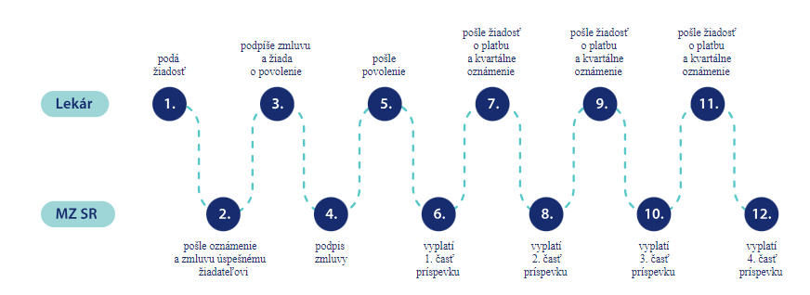
Proces získania príspevku
Získanie povolenia na prevádzkovanie ambulancie je
samostatný proces (nie je súčasťou procesu získania príspevku) v gescii samosprávnych krajov.
žiadateľ
MZ SR
80/70/60 tisíc EUR jednorazovo

Slide 7
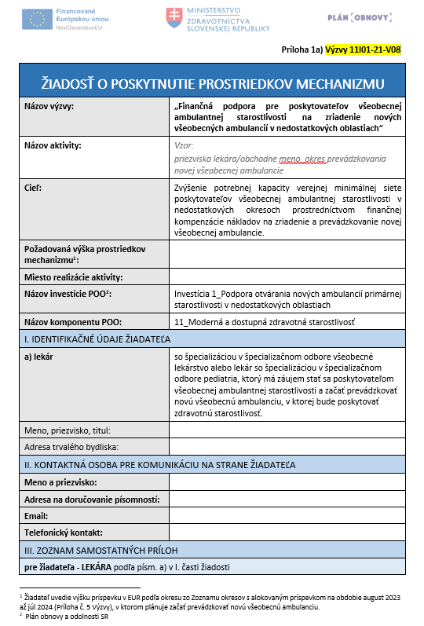
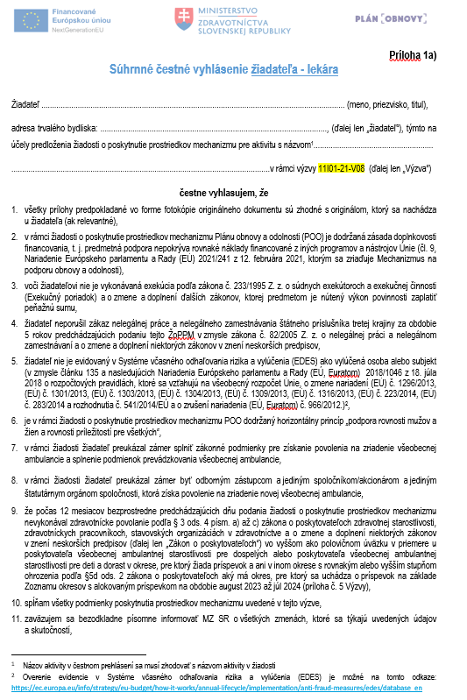
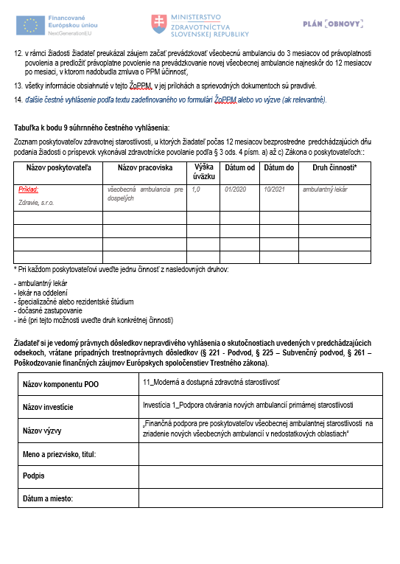
Príklad: žiadateľ – LEKÁR (fyzická osoba)
najčastejší typ žiadateľa, vo väčšine prípadov čerstvý absolvent rezidentského štúdia
žiadosť + 4 dokumenty

Slide 8
ZÁVÄZKY prijímateľa príspevku
Prijímateľ príspevku sa zaväzuje:
najmenej 5 rokov prevádzkovať všeobecnú ambulanciu v okrese, pre ktorý získal príspevok,
prevádzkovať ambulanciu v rozsahu 35 ordinačných hodín týždenne, z toho najmenej jeden deň poskytovať ZS najmenej do 17:00 hod.,
umožniť bezplatné objednávanie pacientov,
existujúci a spätný PZS sa zaväzuje zvýšiť celkovú kapacitu lekárskych miest u PZS najmenej o jeden úväzok ako uviedol oproti stavu pred získaním príspevku.
Čo v prípade PORUŠENIA PODMIENOK?
Prijímateľ príspevku je povinný vrátiť príspevok alebo jeho pomernú časť.

Slide 9
Rozdelenie príspevkov podľa krajov
VAS | Sieť 2023 |  |  | Nová výzva
kraj | počet chýbajúcich lekárskych miest |  |  | počet príspevkov v zozname
 | VLDD* | VLD** | spolu | VLDD | paušál VLDD | VLD | paušál VLD | spolu
Banskobystrický | 28 | 62 | 90 | 11 | 5 | 9 | 5 | 30
Bratislavský | 51 | 81 | 132 | 15 | 5 | 14 | 5 | 39
Košický | 25 | 26 | 51 | 6 | 5 | 3 | 5 | 19
Nitriansky | 13 | 73 | 86 | 2 | 5 | 10 | 5 | 22
Prešovský | 46 | 41 | 87 | 13 | 5 | 6 | 5 | 29
Trenčiansky | 12 | 65 | 77 | 4 | 5 | 12 | 5 | 26
Trnavský | 26 | 73 | 99 | 7 | 5 | 14 | 5 | 31
Žilinský | 28 | 63 | 91 | 7 | 5 | 14 | 5 | 31
SR | 229 | 484 | 713 | 65 | 40 | 82 | 40 | 227
Právomoc samosprávnych krajov
* VLDD = pediater
** VLD = všeobecný lekár pre dospelých

Slide 10
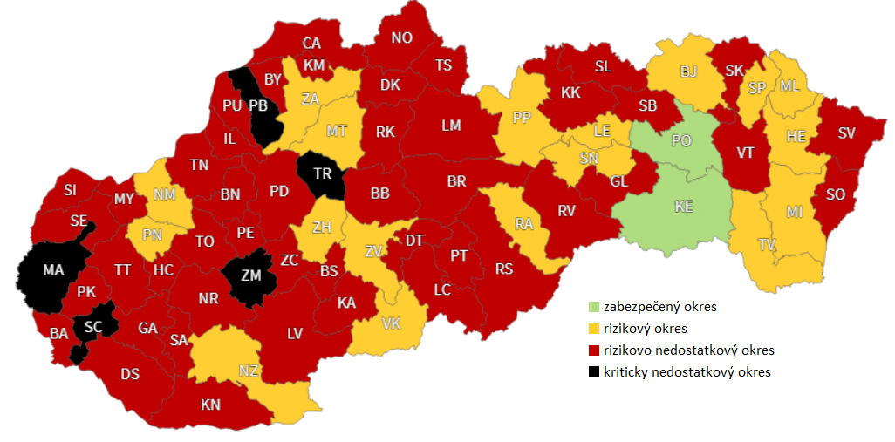
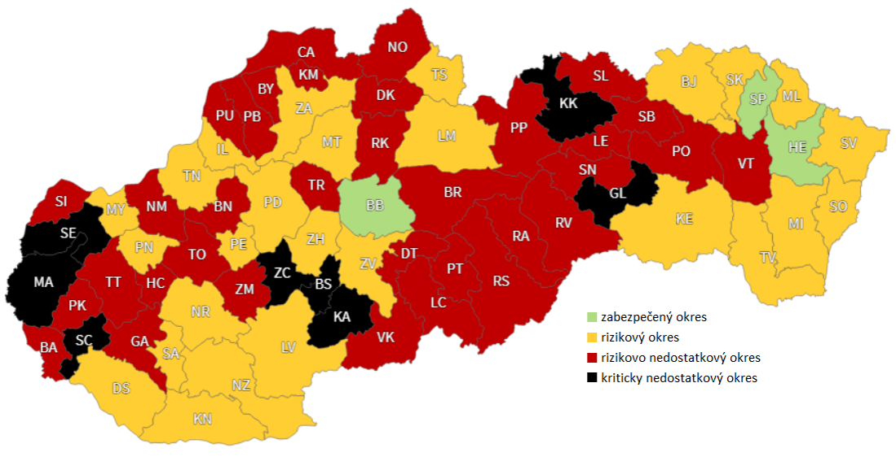
Mapy klasifikácie okresov 2023
Všeobecné lekárstvo
Pediatria
Zdroj: https://www.health.gov.sk/?Klasifikacia-okresov-VMS

Slide 11
Príklad: Zoznam na nové obdobie
*Výber konkrétneho oranžového okresu a počet príspevkov pre tento okres je v kompetencii samosprávneho kraja.
Samosprávny kraj má k dispozícii na oranžové okresy paušál - 5 príspevkov na každú špecializáciu.
Po vyčerpaní príspevkov v čiernom alebo červenom okrese môže samosprávny kraj použiť paušál aj na tieto okresy.

Slide 12
Zhrnutie
rozšírené typy žiadateľov (FO, PO, poskytovateľ ZS, spätný žiadateľ)
minimum byrokracie pri podávaní žiadosti
80/70/60 tisíc EUR na 1 ambulanciu (výška príspevku podľa farby okresu)
jednorazové vyplatenie po doručení povolenia
5 ročný záväzok prevádzkovať ambulanciu

Slide 13
OČAKÁVANIA
Cieľom MZ SR je prostredníctvom novej výzvy podporiť najmenej 32 nových všeobecných ambulancií..
Plán vychádza z reálnych očakávaní počtu absolventov špecializácie všeobecné lekárstvo a pediatria v najbližšom období ako hlavnej cieľovej skupiny tejto výzvy.

Slide 14
Kontakty pre žiadateľov:
ambulant@health.gov.sk
infolinka: +421 910 221 396
www.novaambulancia.sk
https://www.health.gov.sk/?Plan-obnovy-a-odolnosti

